Slide 1
La Finance autoritaire. Vers la fin du néolibéralisme.
Marlène Benquet et Théo Bourgeron
Janvier 2021
Editions Raisons d’Agir

Slide 2
Introduction

Slide 3
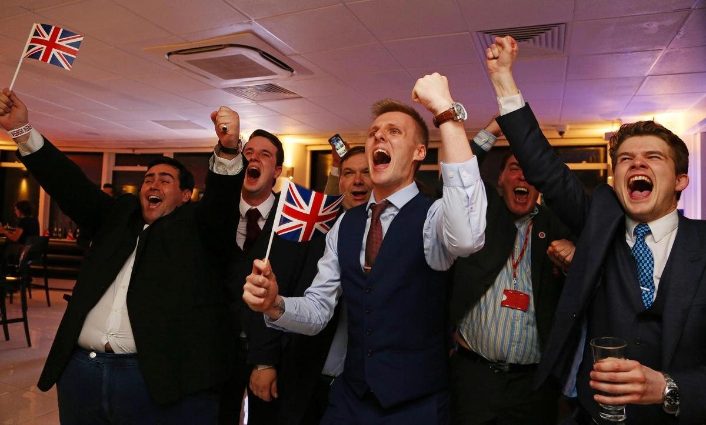
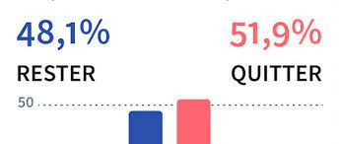
Le Leave l’emporte

Slide 4
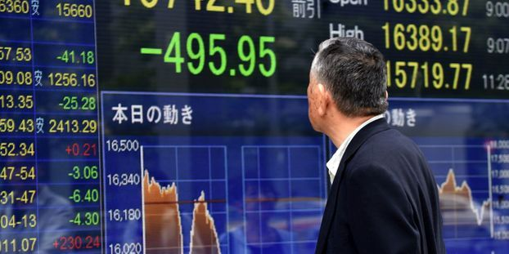
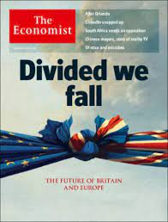
Au Royaume-Uni, aux Etats-Unis, au Brésil…
Des résultats:
Imprévus
Contraires aux souhaits de la grande place financière locale
- Porteurs de projets politiques proches

Slide 5
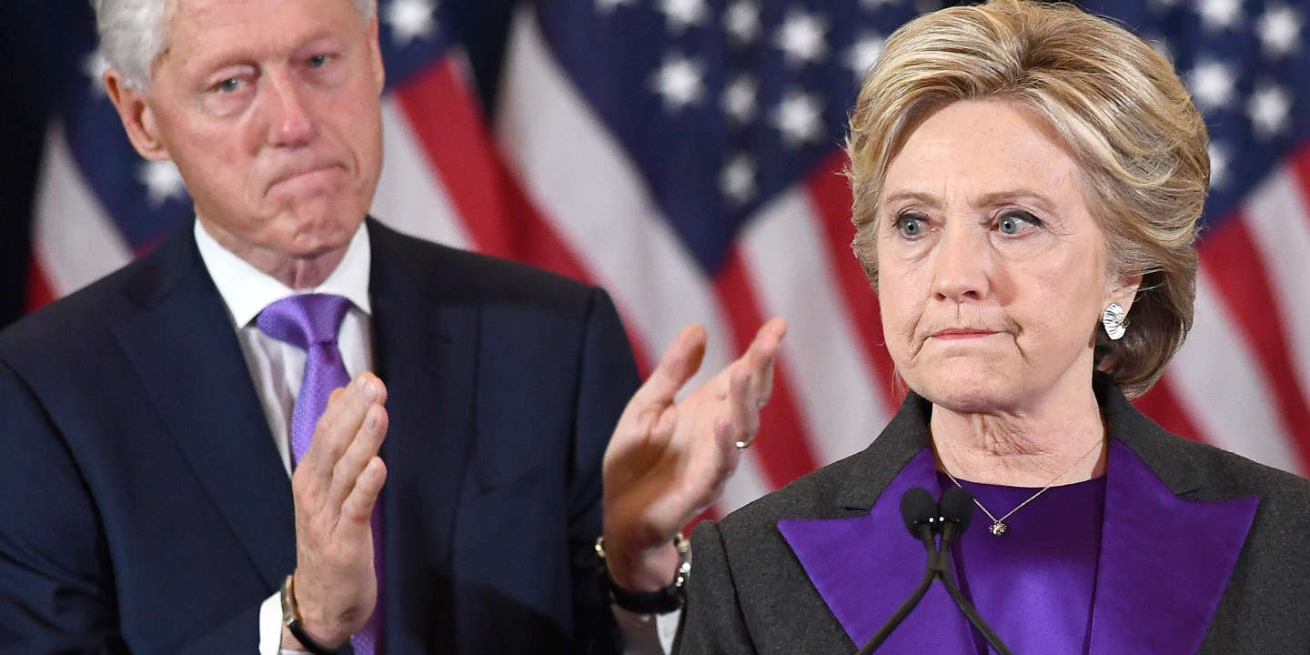
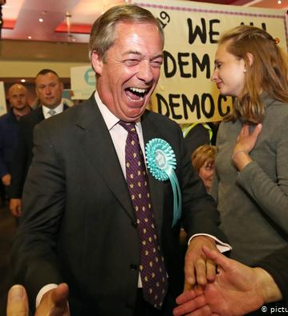
Une insurrection électorale?

Slide 6
Partie 1. Du financement du référendum : les gros sous du Brexit

Slide 7
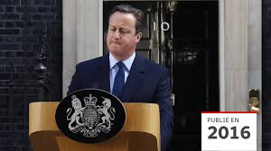
L’échec d’un calcul électoral
La City
8% du PIB britannique
15% de la création de la richesse nationale
- 400 000 emplois

Slide 8
Dons reçus par chaque groupe de campagne
Groupe de campagne | Dons reçus
Campagne Leave | 17 984 329,52
Campagne Remain | 15 070 555,81
Total | 33 054 885,33

Slide 9
Origine financière des dons reçus par chaque groupe de campagne
 | Dons reçus (en livres puis en pourcentage du total perçu par chaque groupe de campagne)
Campagne Leave | 17 984 329,52
Secteurs industriels (secondaires et tertiaires) | 43,3%
Secteur financier | 56,7%
Campagne Remain | 15 070 555,81
Secteurs industriels (secondaires et tertiaires) | 64,3%
Secteur financier | 35,7%

Slide 10
Financement par les institutions de la première et seconde financiarisation des deux campagnes
 | Dons (en pourcentage du total donné à chaque campagne)
Acteurs de la première financiarisation | 3 532 186,1
Campagne en faveur du Leave | 18,8%
Campagne en faveur du Remain | 81,2%
Acteurs de la seconde financiarisation | 12 051 824,2
Campagne en faveur du Leave | 79,2%
Campagne en faveur du Remain | 20,8%

Slide 11
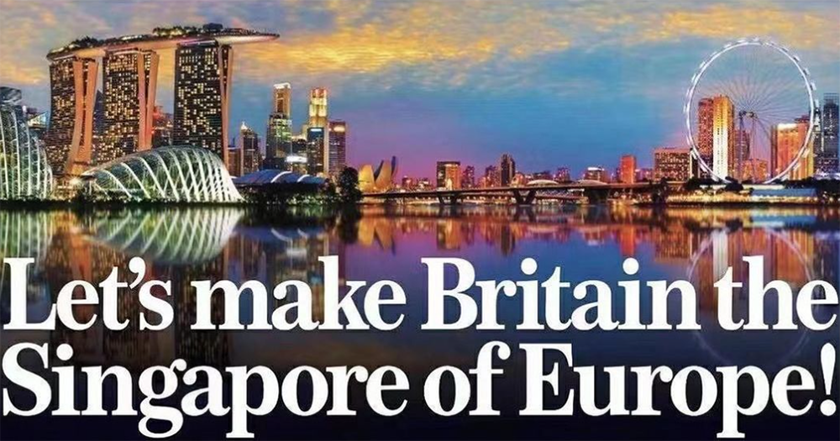
Pourquoi vouloir quitter l’Union européenne?

Slide 12
Partie 2. La seconde financiarisation contre l’Union européenne

Slide 13
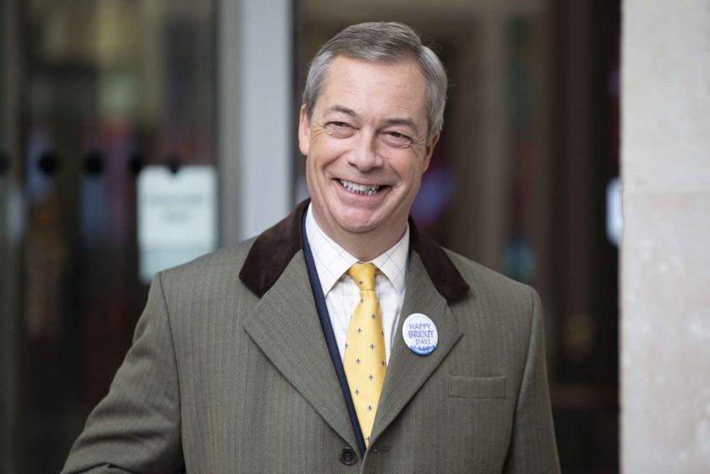
De la City traditionnelle…
Nigel Farage, courtier au London Metal Exchange et fils de courtier, l’un des principaux artisans du Brexit

Slide 14
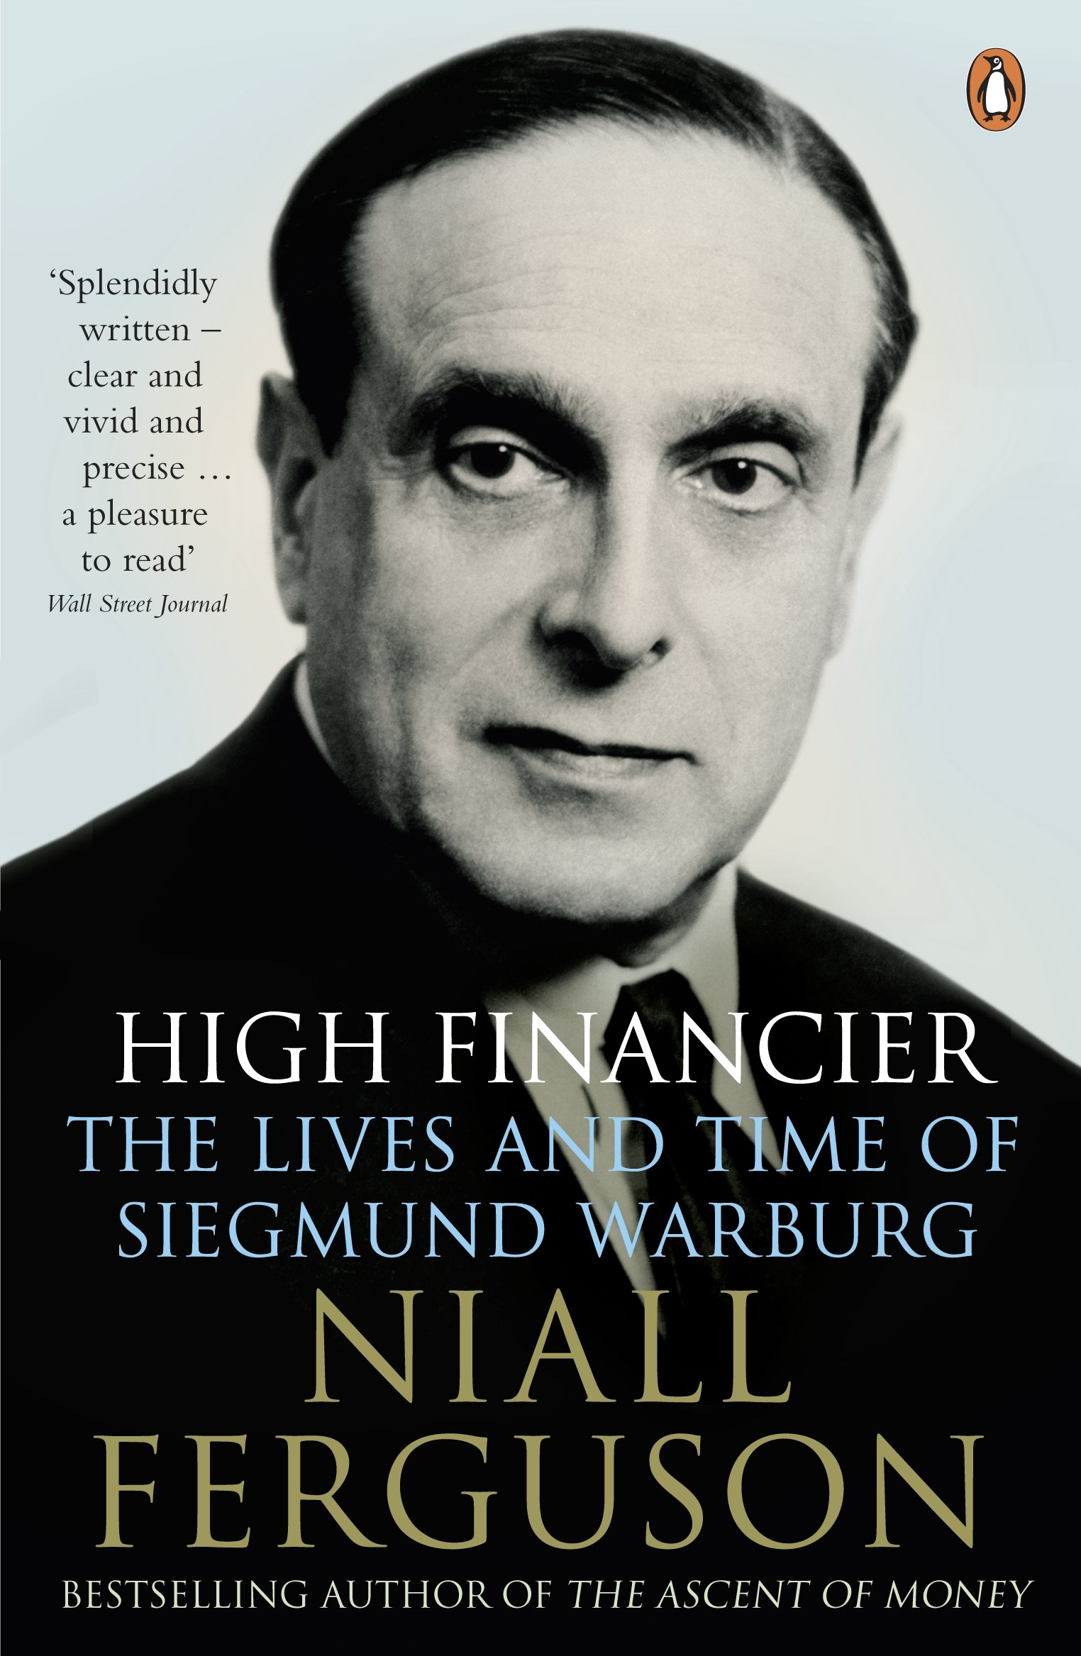
… à la première financiarisation…
Siegmund Warburg, fondateur de la banque d’investissement Warburg, artisan de la construction européenne

Slide 15
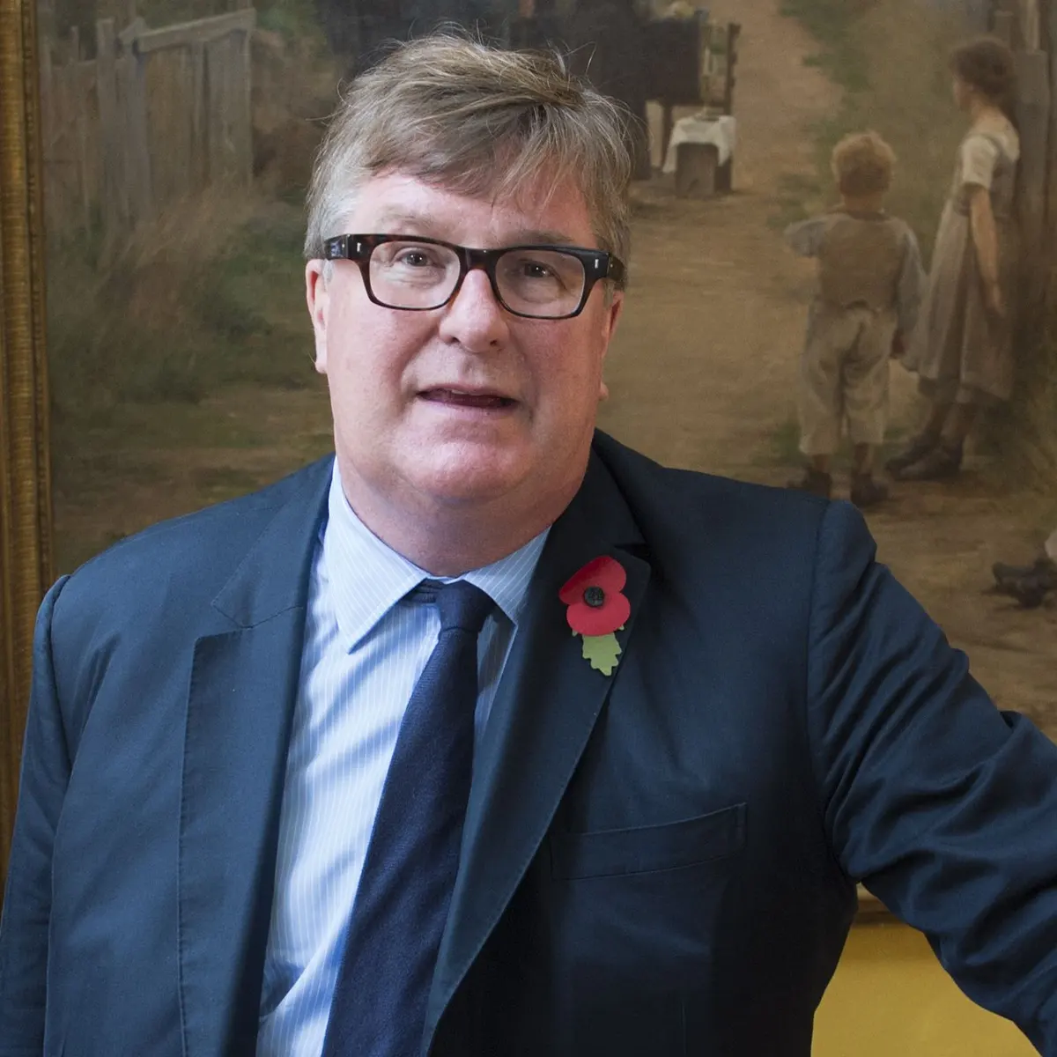
… puis à la seconde financiarisation
Crispin Odey, fondateur du hedge fund Odey Capital Asset Management et financeur du Brexit

Slide 16
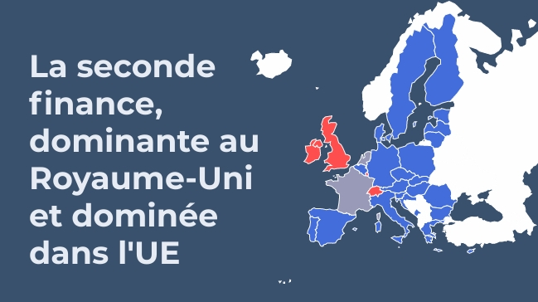
Le Royaume-Uni, souverain insatisfait de la financiarisation européenne
British Bankers’ Association : il faut abolir la limitation européenne des bonus et en revenir au « bon sens »
Alternative Investment Management Association : la directive AIFM est une « tentative sérieuse et sans précédent dans le domaine financier de fermeture des frontières de l’Europe » (mai 2010)

Slide 17
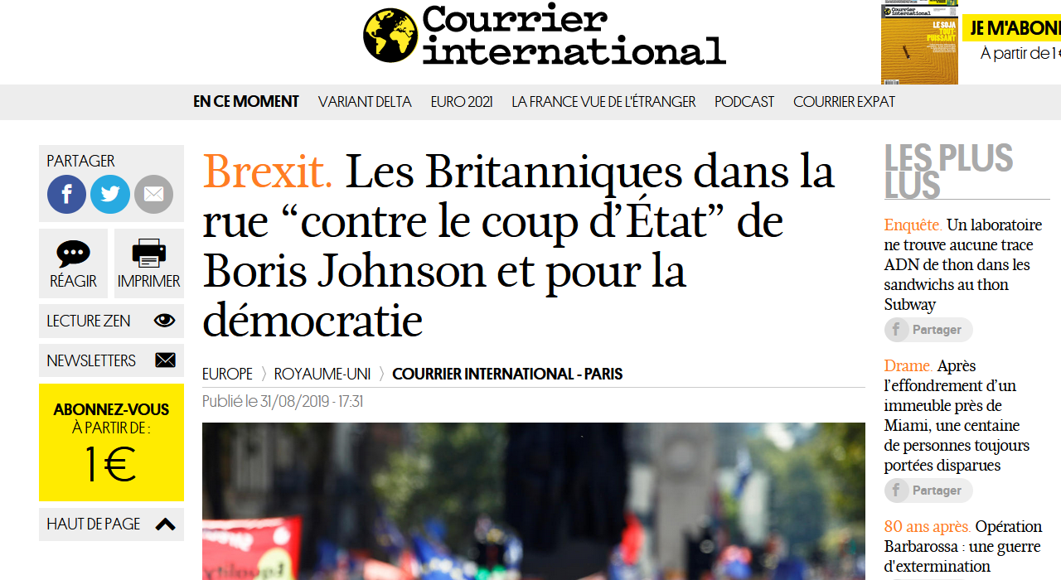
Des « quiet politics » à la crise de régime?
Transformation du régime politique britannique :
Constitution (sortie de l’UE, nouveau traité)
Parlement (éviction du Speaker, transformation du droit parlementaire)
partis politiques (éviction des députés europhiles)
Etc.

Slide 18
Partie 3. Du néolibéralisme européen au libertarianisme autoritaire

Slide 19
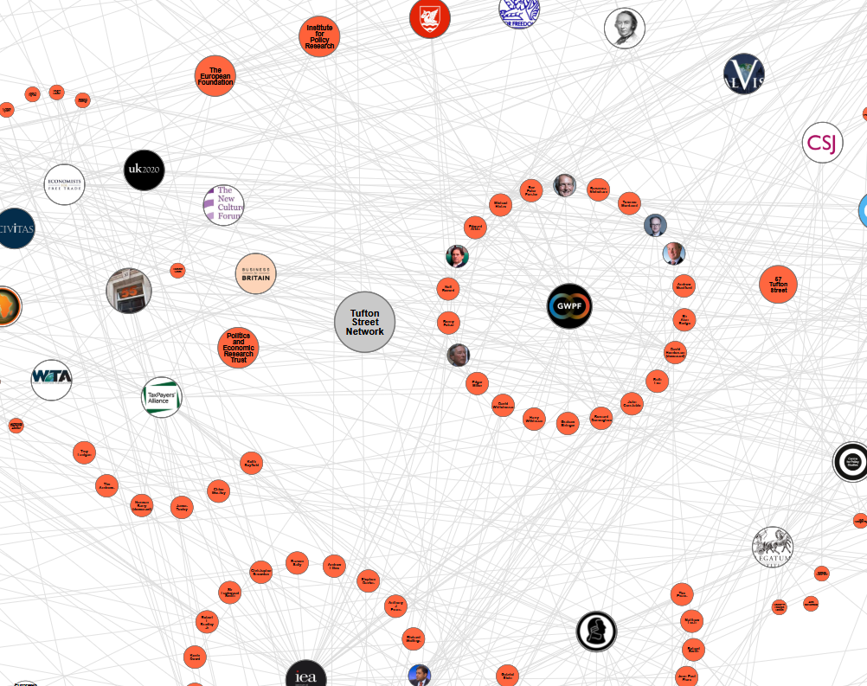
Le libertarianisme autoritaire comme horizon politique
Comprendre l’idéologie secrétée par ces nouveaux acteurs financiers à travers la galaxie de think tanks de Tufton Street
Libertarianisme, autoritarisme, euroscepticisme, climatonégationnisme

Slide 20
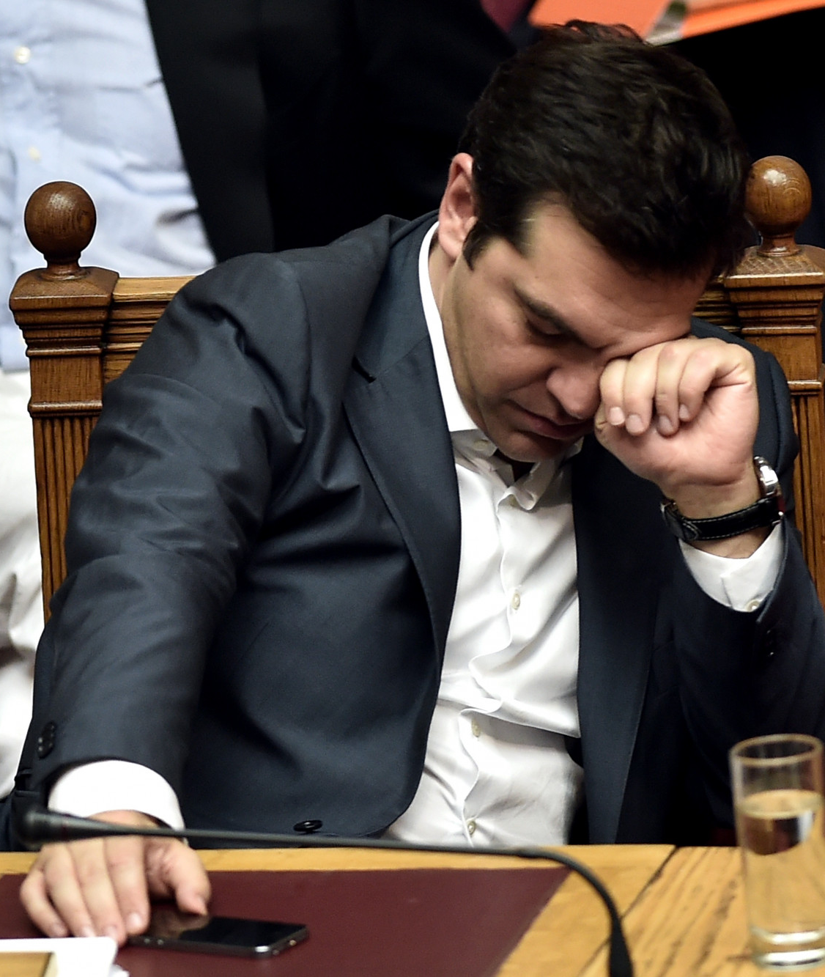
Quitter l’UE pour s’affranchir du néolibéralisme?
L’Union européenne comme constitutionnalisation du néolibéralisme

Slide 21
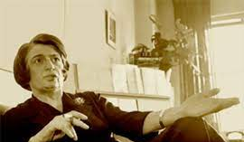
Le libertarianisme autoritaire
Doctrine économique qui vise à limiter toute forme d’intervention étatique en dehors de la garantie de la propriété privée.
Dérégulation
Liberté individuelle
Approche éthique et non conséquentialiste de la liberté

Slide 22
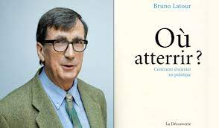
“On ne comprend rien aux positions politiques depuis cinquante ans, si l’on ne donne pas une place centrale à la question du climat”

Slide 24
Epilogue : vers la guerre?

Slide 25
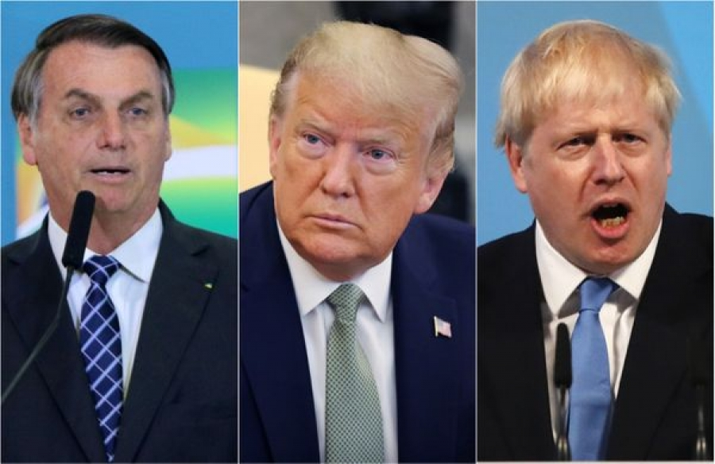
La finance autoritaire, une force géopolitique
Comprendre les pays qui basculent : Etats-Unis, Royaume-Uni, Brésil
Comprendre les coalitions qui se concluent avec des pays moins financiarisés, dont les intérêts sont congruents : Pologne, République Tchèque

Slide 26
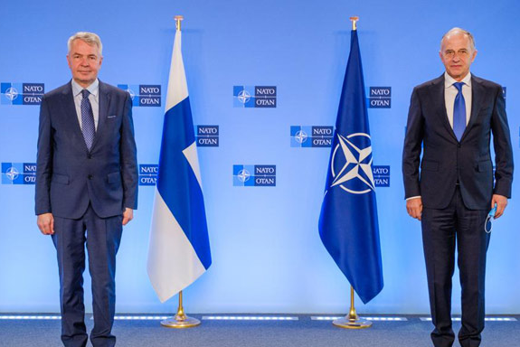
L’extension des conflits au Nord
Les institutions internationales du néolibéralisme garantissaient la paix au Nord et la guerre au Sud
Le maintien de la paix au Nord ne devient-il pas trop coûteux pour les régimes libertariens-autoritaires et leurs soutiens économiques?

